Slide 1
Презентация на тему: «Энгельс мой родной город».
Выполнила:
воспитатель Старцева Екатерина Викторовна

Slide 2
Мой любимый город Энгельс.
У каждого города, как и у человека, своя история.
Город Энгельс основан в 1747 году, раньше его называли Покровской слободой.
Наш город находится на левом берегу реки Волги, напротив города Саратов.
В нашем городе много достопримечательностей.

Slide 3
Флаг Энгельса

Slide 4
Символ города Энгельс-бык с чашей соли на спине.В далёкие 1740-е годы возилась добываемая в больших количествах соль.

Slide 5
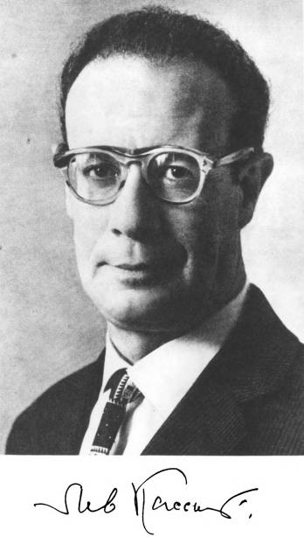
Памятник *Фантазёр* был открыт 11.06.2006г к 101-годовщине со дня рождения журналиста, писателя Льва Абрамовича Кассиля.

Slide 6
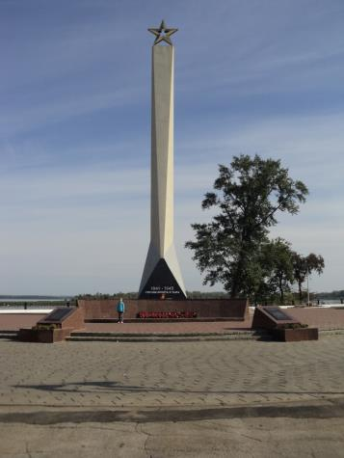
*Вечный огонь* открыт в год 55-летия Победы над фашистской Германией в Великой Отечественной войне 1941-1945гг в городском парке на набережной реки Волга в память героев фронта и тыла.

Slide 7
Обелиск Победы установлен на пересечении набережной реки Волги и улицы М.Горького в честь горожан,сражавшихся на фронтах ВОВ.

Slide 8
Здание администрации города Энгельса.

Slide 9
Доска почета на площади Свободы.

Slide 10
Городской парк.

Slide 11
Городок аттракционов *Лукоморье* на площади Свободы.

Slide 12
Набережная реки Волга.

Slide 13
Краеведческий музей города Энгельса.

Slide 14
Торговый центр *Лазурный*.

Slide 15
Кинотеатр *Родина*.

Slide 16
Детский парк.

Slide 17
Свято-троицкий собор.

Slide 18
Бульвар роз.

Slide 19
Фридрих Энгельс-это знаменитый человек,в честь которого был переименован наш город.

Slide 20
Памятник героям-ликвидаторам последствий ядерных катастроф.

Slide 21
Место приземления Ю.А.Гагарина.

Slide 22
ВЫВОД
Ребята вместе мы путешествовали по родному городу и увидели, что любимый г. Энгельс не только очень красивый, но и имеет богатую историю.

